Slide 1
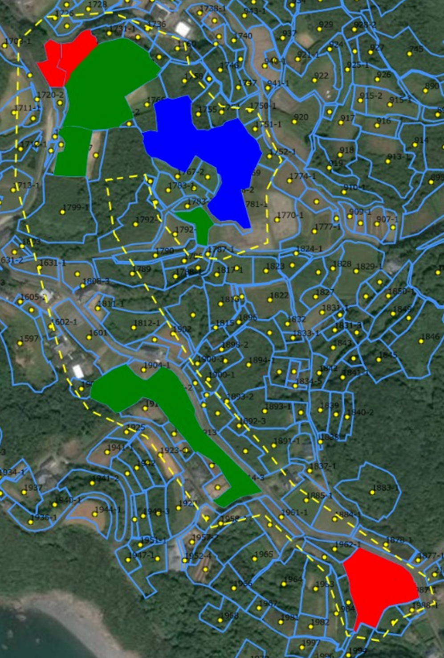

富岡地区 春の迫

